Slide 1
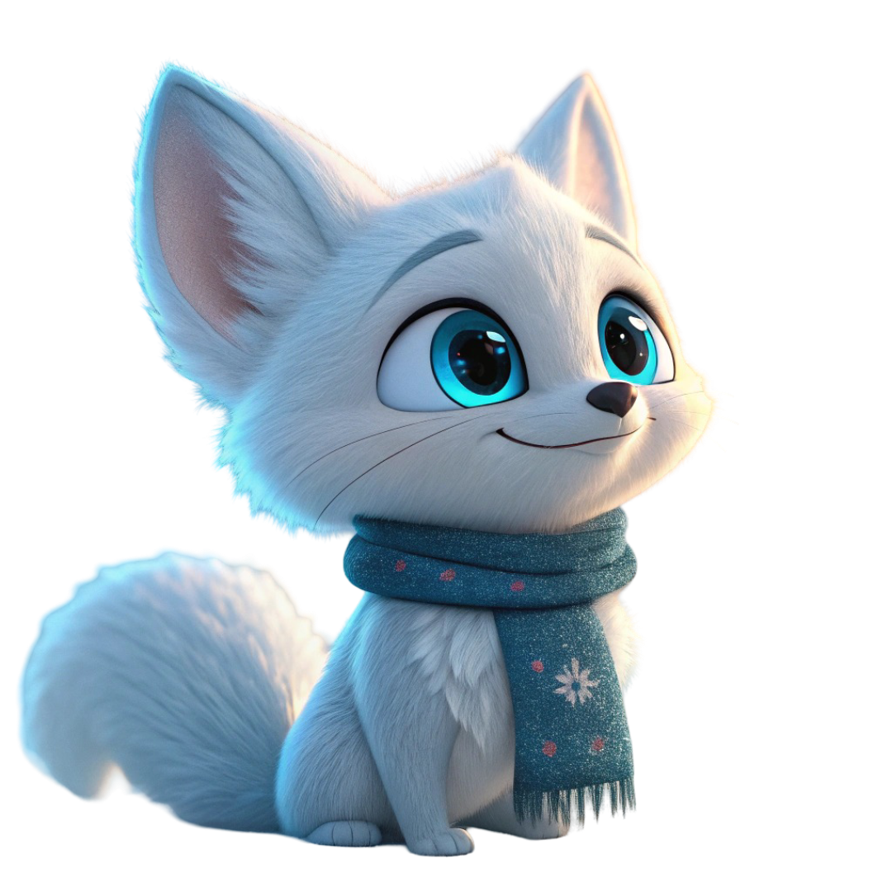

УРОК 4. ПО ЧТЕНИЮ
Снежный Лисёнок Луми

Slide 2
Луми отправляется в зимний лес.
Каждое животное даёт ему задание, чтобы он стал «Мастером чтения»

Slide 3
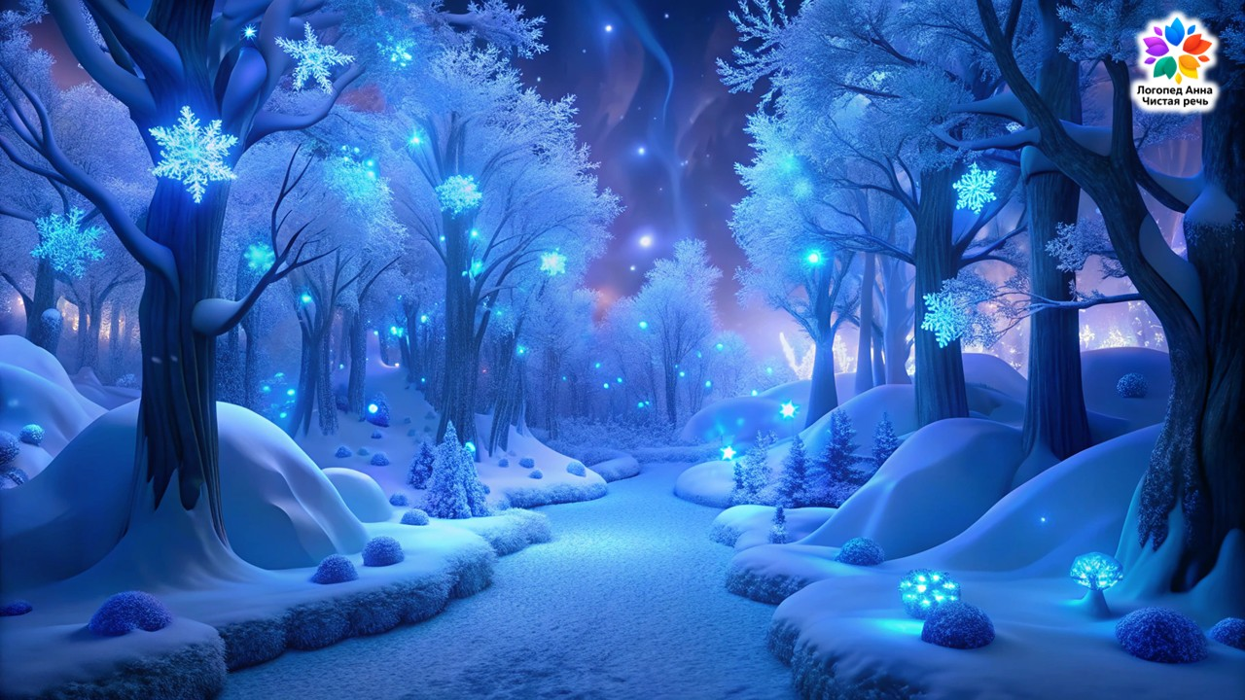
❄️ ЗАДАНИЕ 1

Slide 4
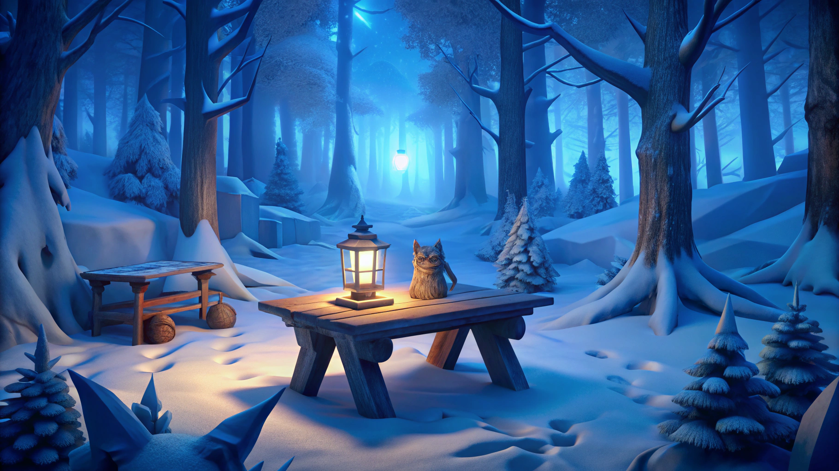

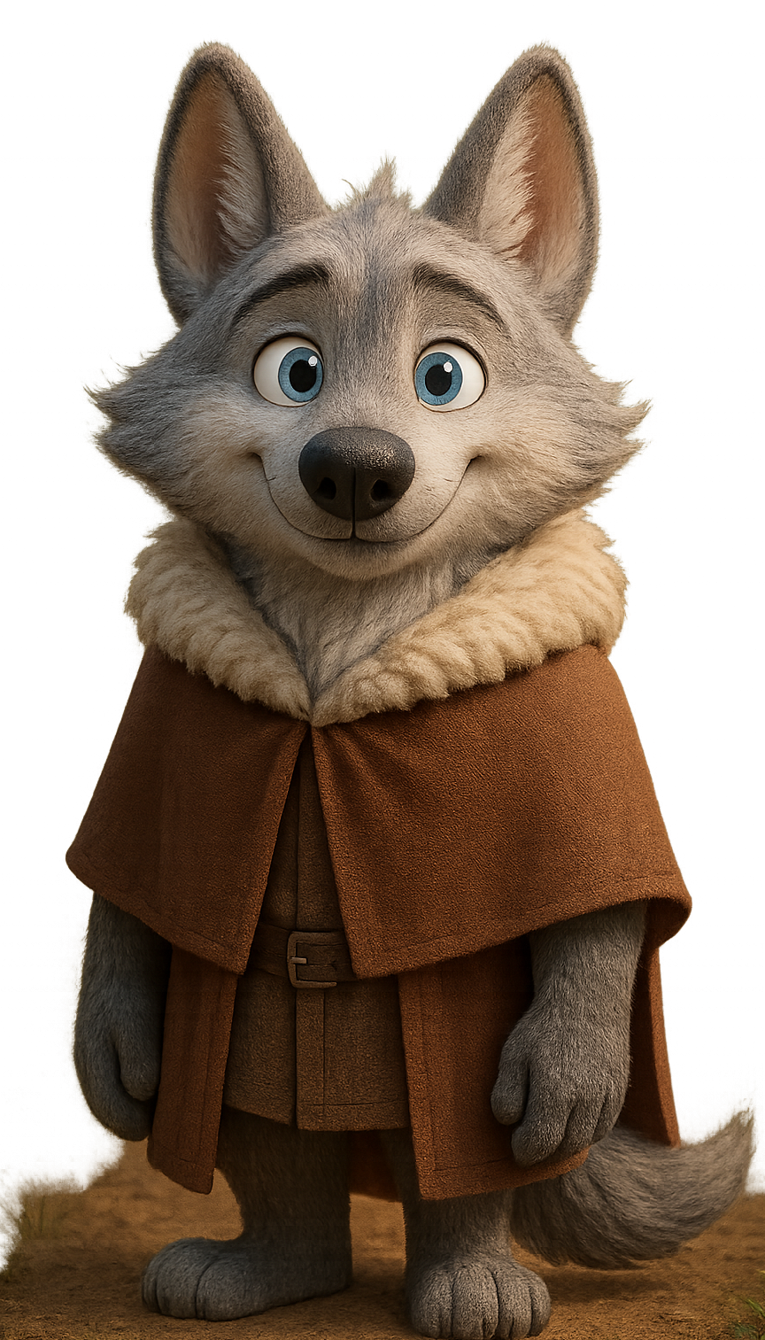
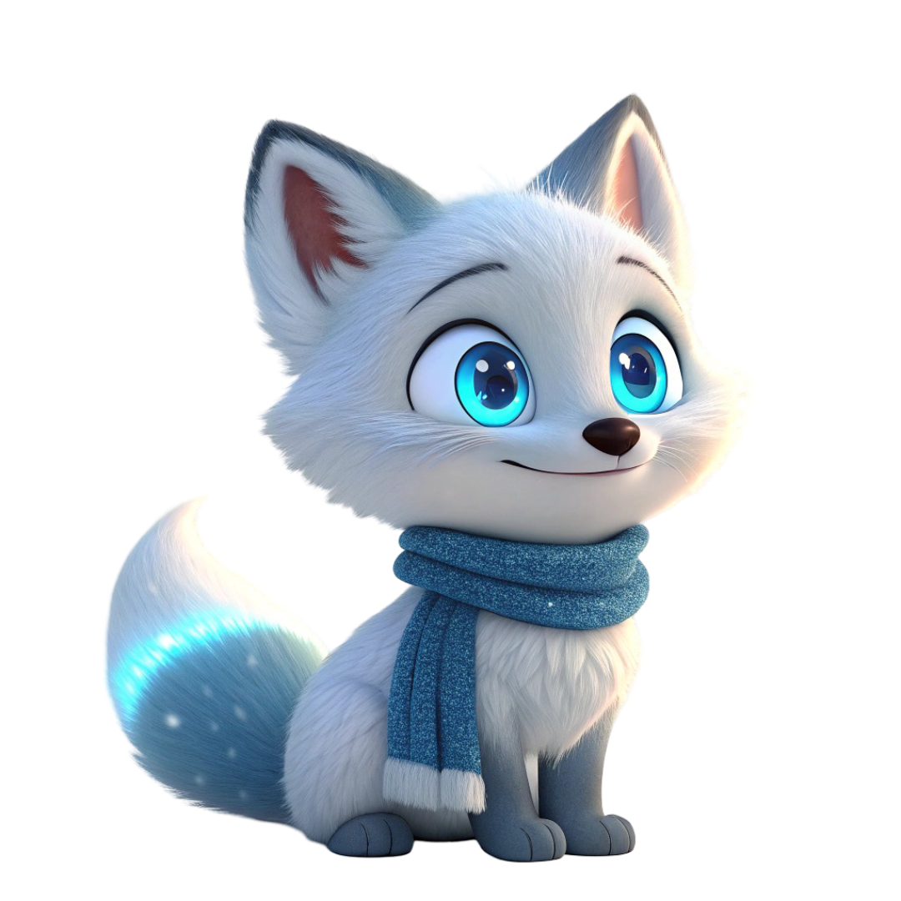
Луми, чтобы пройти дальше, помоги мне, назови, когда происходят действия. Вот слова — выбери правильное время глагола!

Slide 5
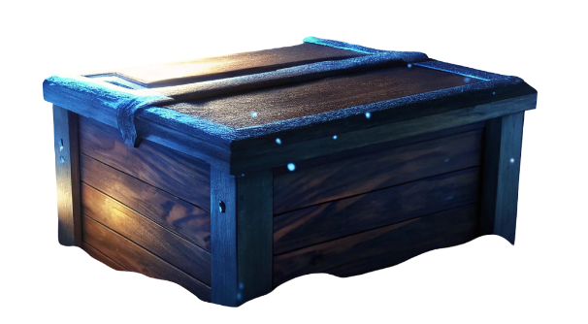
Бежал
Идёт
Разбилось
Бегу
Ушёл
Разобьётся
Побегу
Уйдёт
Разбивается
СЕЙЧАС
БУДЕТ
БЫЛО

Slide 6
❄️ ЗАДАНИЕ 2

Slide 7
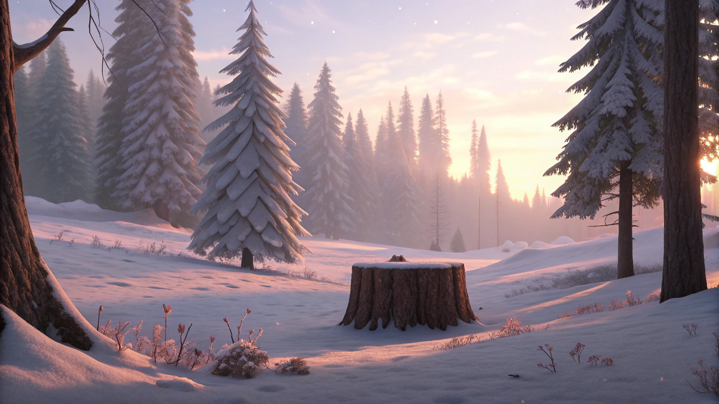
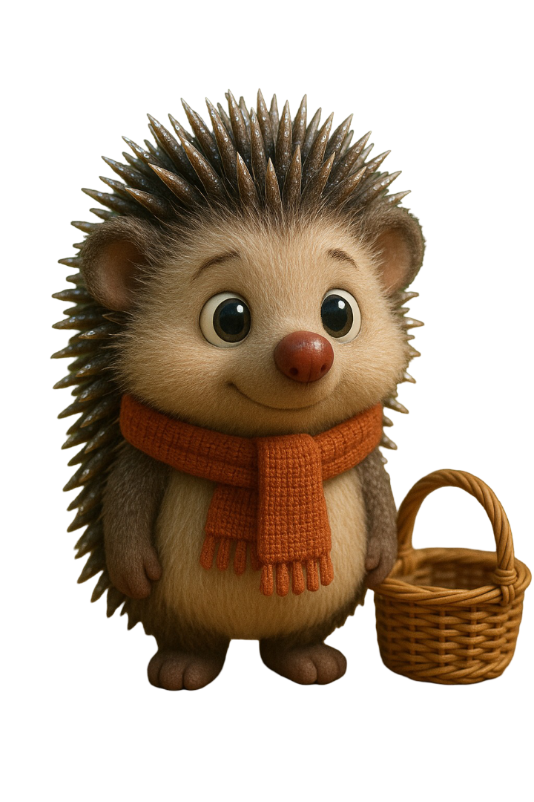
Привет, подбери противоположные слова и похожие по смыслу!

Slide 8

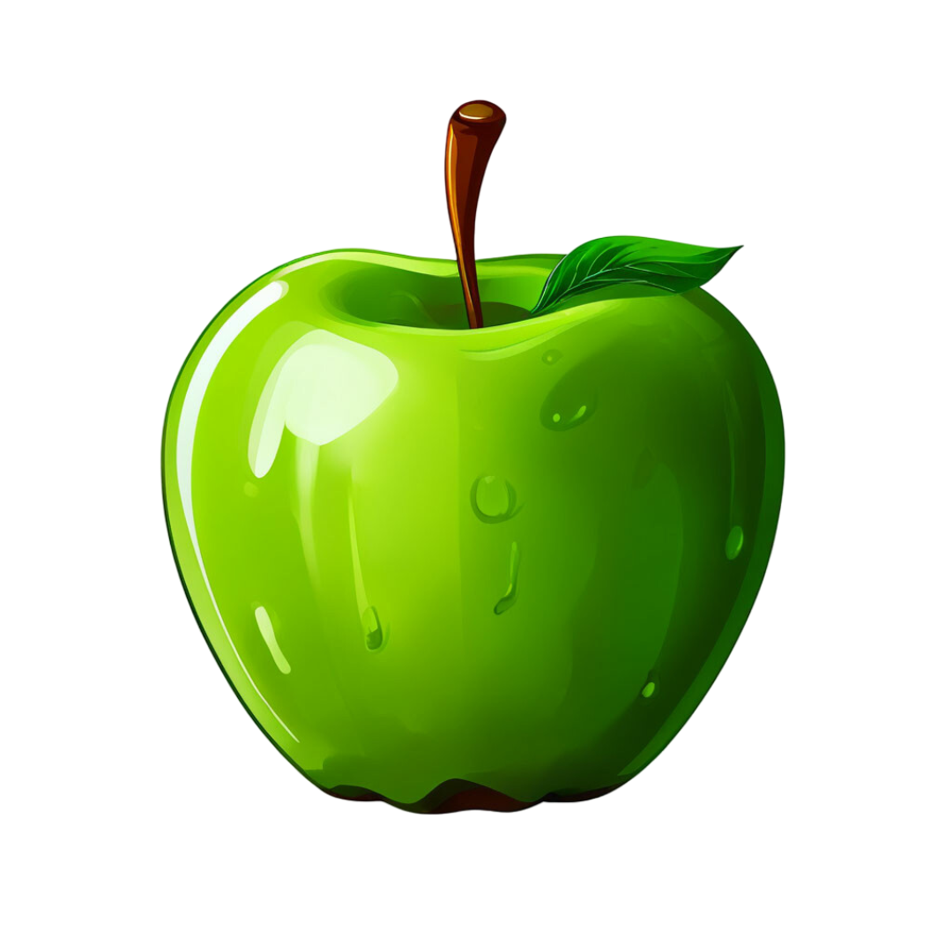
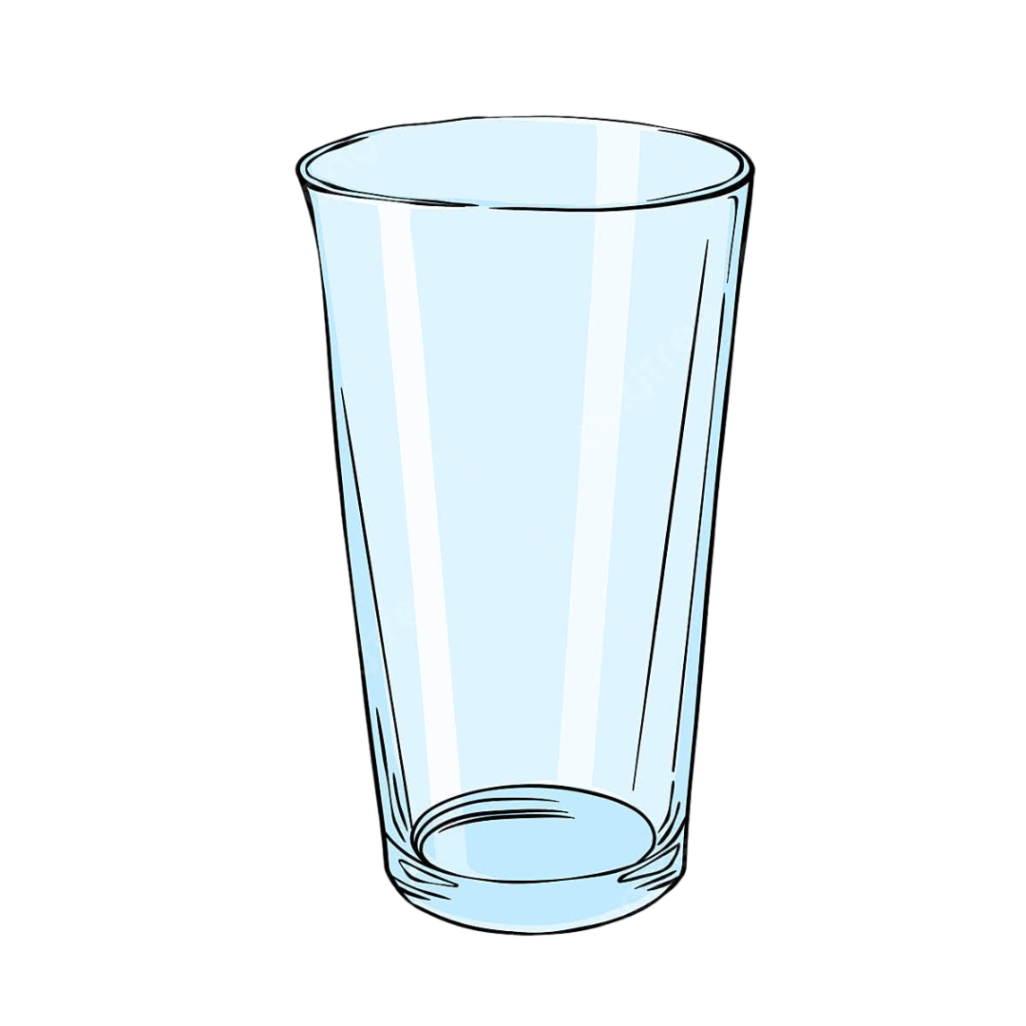






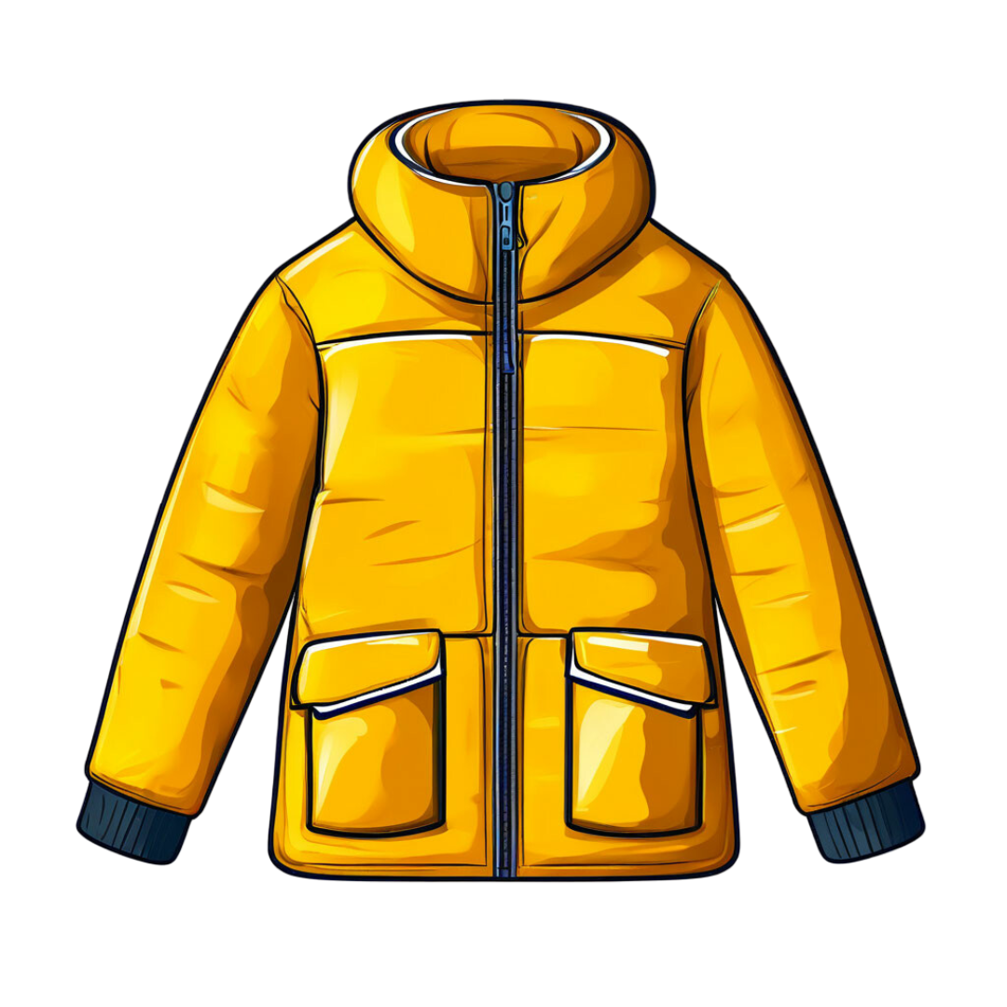
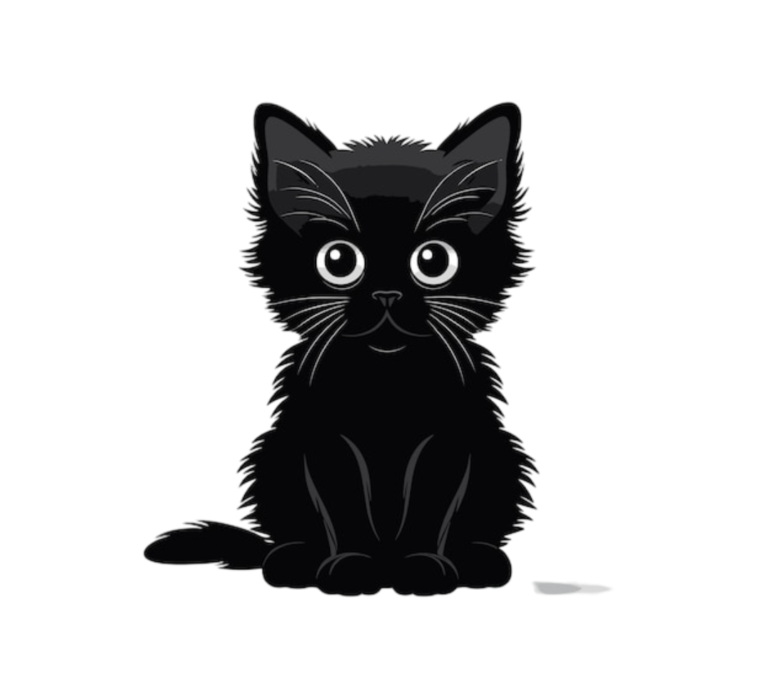
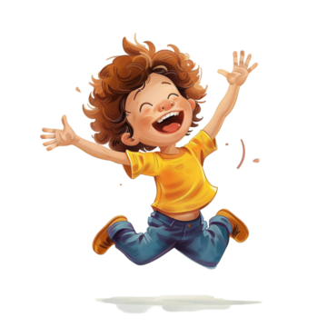
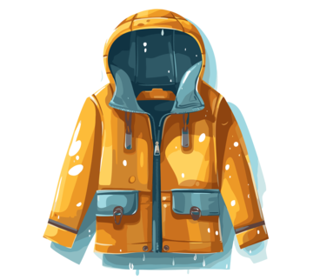
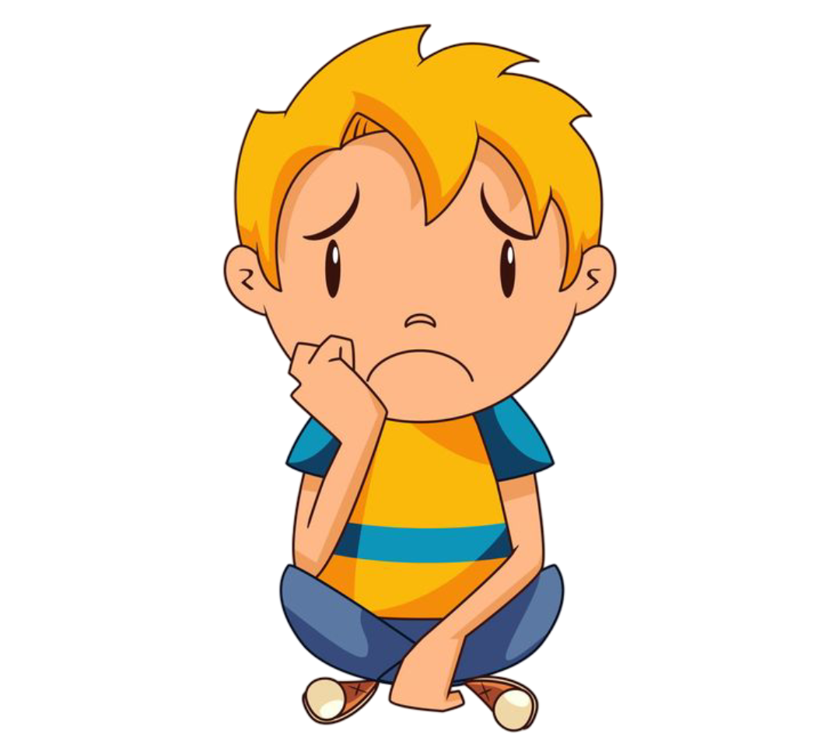
Слова: пустой-полный, открытый-закрытый, большой-маленький, лёгкий-тяжелый, сухой-мокрый, белый- черный, весёлый – грустный.
Антонимы

Slide 9
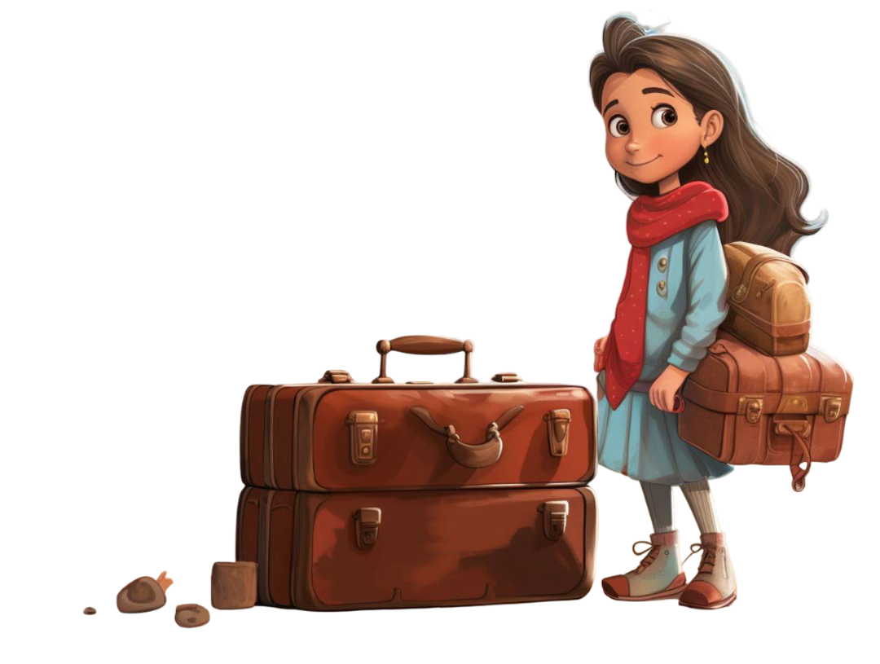


Синонимы
Врач
Турист
Пламя
Огонь
Путешественник
Доктор

Slide 10
❄️ ЗАДАНИЕ 3

Slide 11
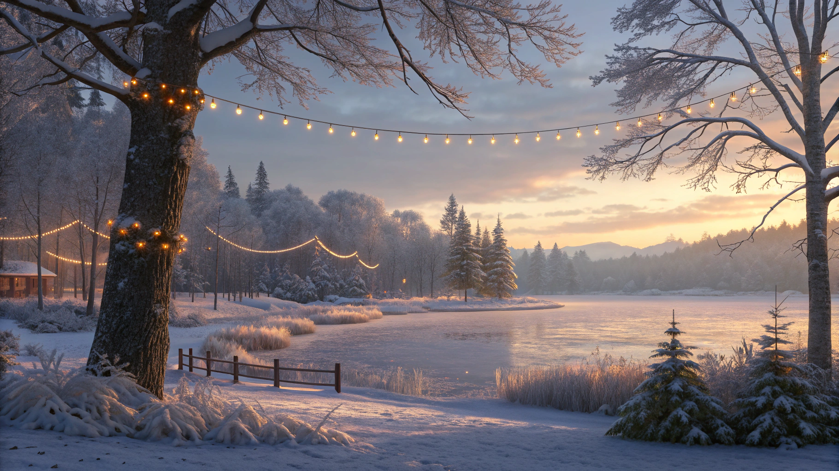
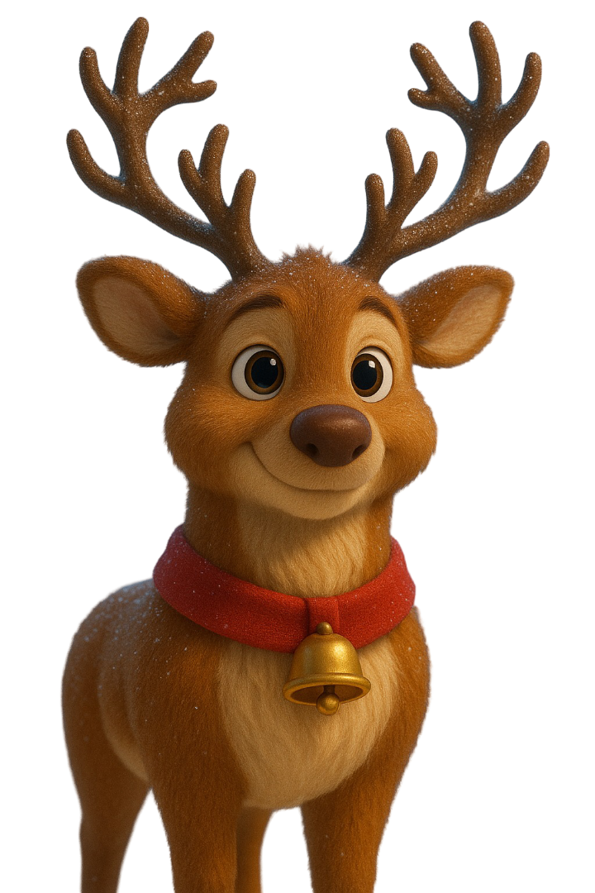
Луми, моё задание такое: измени слова сделай их много!

Slide 12
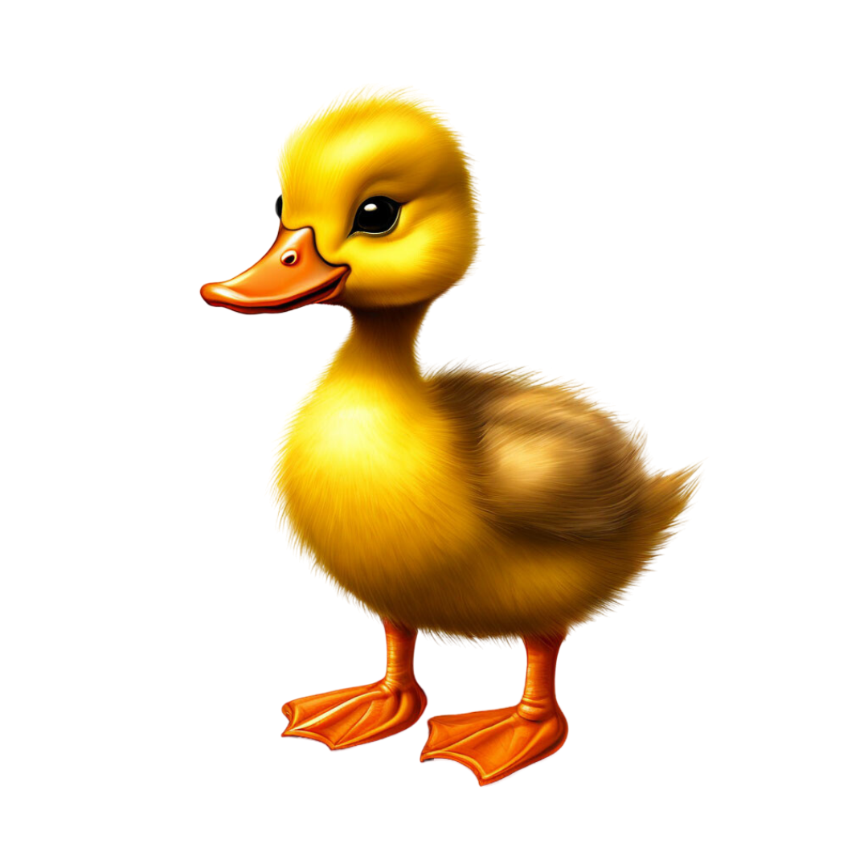
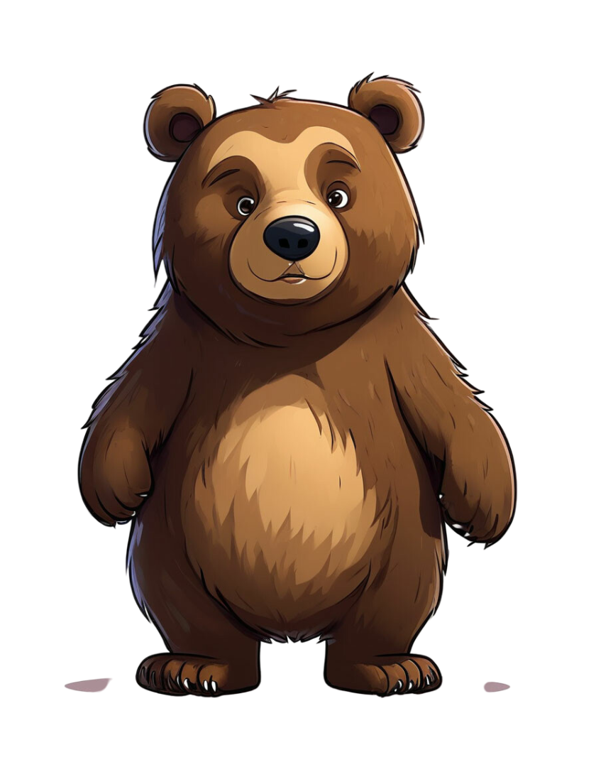

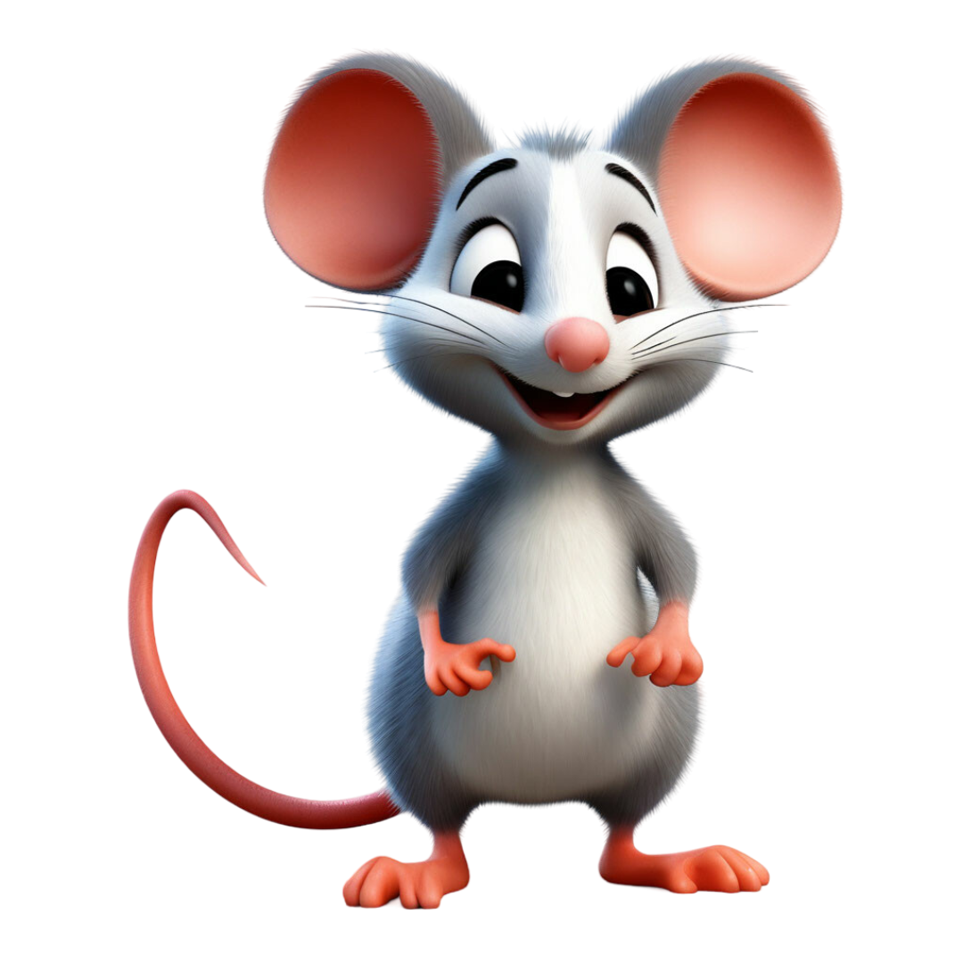
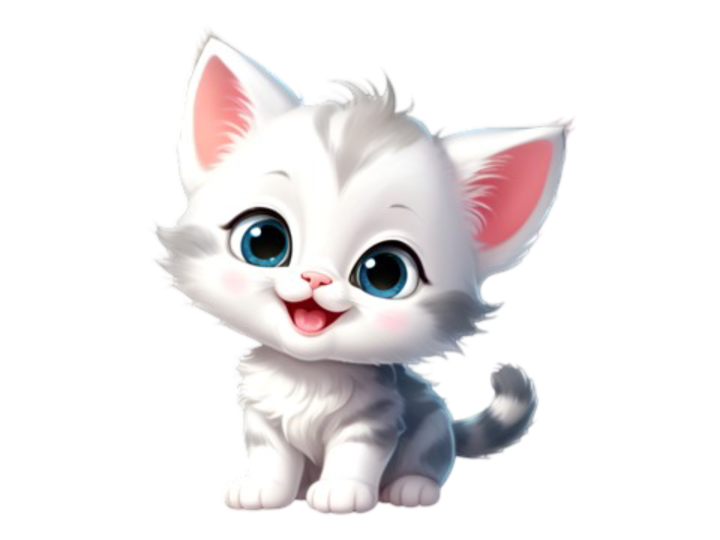
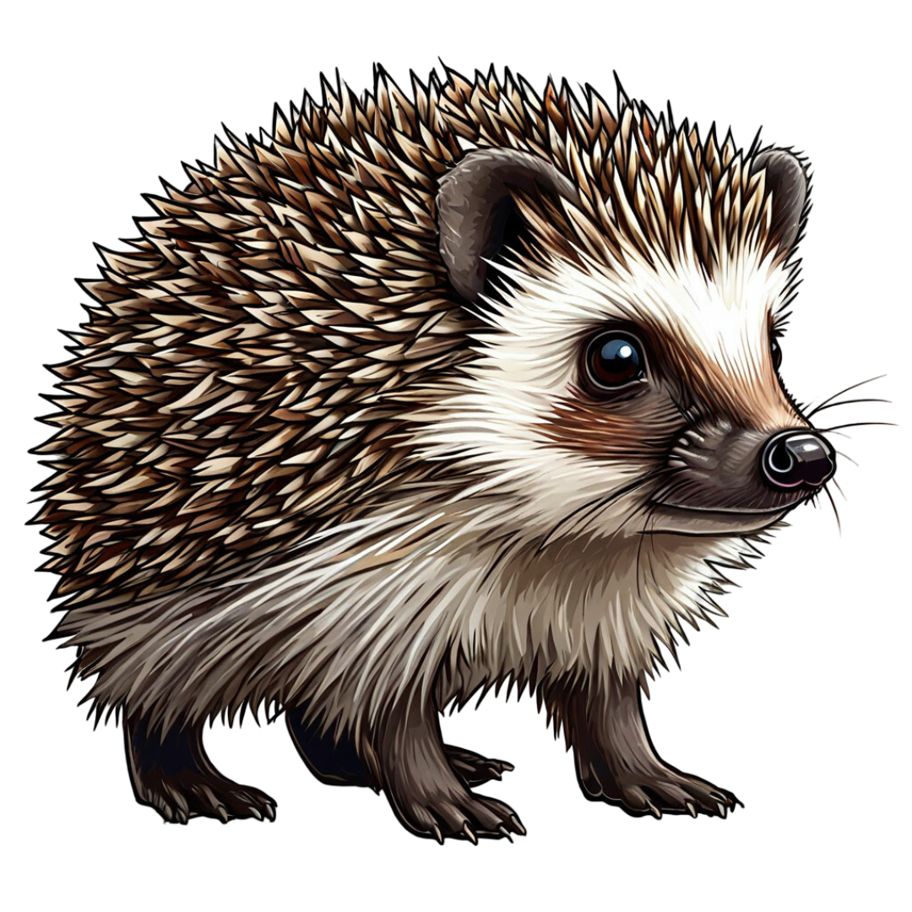
Слова: дом-дома, утенок-утята, медвежонок-медвежата, мышонок- мышата, кот-коты, ёж-ежы.
Образуем множественное число

Slide 13



